Slide 1







Slide 2


Slide 3


Tuần 9

Slide 4


Slide 5

Cả lớp đứng từ giữa sân trường hướng lên lớp của mình
Các em nhìn thấy những gì?
Có điều gì đặc biệt ở lớp mình, khác những lớp khác không?
Em có muốn đưa ra ý tưởng để trang trí lớp, khiến lớp có sự khác biệt so với lớp khác không?

Slide 6

Nếu nhắm mắt lại thì em tưởng tượng ngay ra chi tiết nào, góc nào của lớp?

Slide 7
Nhận xét về lớp mình theo 3 tiêu chí:
ĐẸP (được trang trí bắt mắt)
XANH (có cây xanh, thân thiện với môi trường)
SẠCH (sạch, gọn, ngăn nắp)

Slide 8
Nếu lớp mình chưa đạt được toàn bộ những tiêu chí trên, chúng ta có thể cùng nhau chăm chút cho lớp xanh, sạch, đẹp hơn. Chúng ta sẽ suy nghĩ và đưa ra ý tưởng nhé!

Slide 9


Slide 10

Nêu ý tưởng về các ý tưởng trang trí lớp dựa trên ba tiêu chí “xanh-sạch-đẹp”
Phân công công việc cụ thể cho từng thành viên
Thảo luận nhóm 4

Slide 11
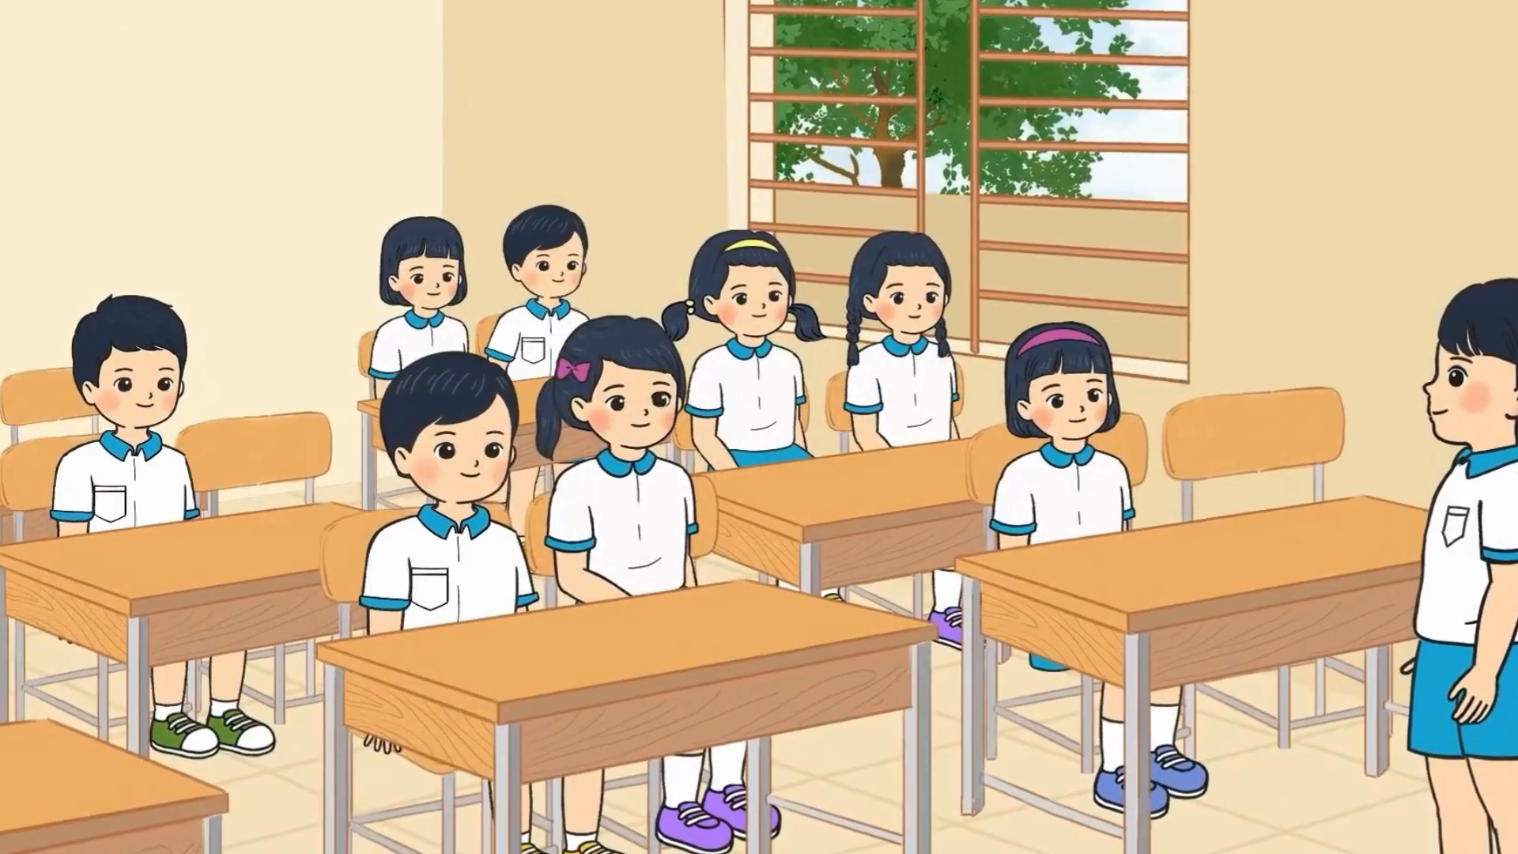

Slide 12











Notes:
Thiết kế: Hương Thảo – tranthao121004@gmail.com

Slide 13


Slide 14

Về nhà
- Trao đổi với người thân về ý tưởng trang trí lớp học: trang trí bằng tranh ảnh, trang trí bằng hình dán, ….
- Chuẩn bị dụng cụ, vật liệu để trang trí lớp học theo ý tưởng của mình như: keo dán, kéo, giấy dán…
-Tập sử dụng an toàn một số dụng cụ như kéo…

Slide 15


